Slide 1
数学物理方法期末复习
鲍荣浩
浙江大学工程力学系应用力学研究所
2022.12.31

Slide 2
第一章 复变函数
1 复数的三种表示方式，复数在复平面上的表示
2 复数的主幅角或者幅角的主值，arg(z)
3 单值函数和多值函数(z² ， z^{1/2}) ，lnz ，sinz ，cosz ，
4 复变函数的可导性定义。沿任何方向的导数都相同。
5 柯西-黎曼条件
6 解析函数的概念，调和函数的概念； 共轭调和函数

Slide 3
第一章 复变函数
7 给定解析函数的实部或者虚部，利用柯西-黎曼条件来求解析函数
8 平面标量场。电势与电通量，速度势与流量，温度与热流量

Slide 4
第一章 复变函数
是解析函数，且满足：
上述表达式两边分别对x和y求偏导数，可以得到两个方程：
根据Caucy-Riemann条件：
从中可以求出四个偏导数的值，积分后得到u和v的表达式

Slide 5
第二章 复变函数的积分
1 复变函数路径积分的定义
2 单连通区域和多连通区域的柯西定理
3
4 柯西积分公式

Slide 6
第四章 留数定理
1 什么是留数？ Res f(z₀) = a₋₁
2 柯西留数定理
3 如果 z0是f (z)的 m 阶极点
4
第I类广义积分： 积分区域是有限的
作变换 z=e^{iθ} ，可以把 积分路径从实变函数中的[0 ,2π]，变换到复平面上的单位圆。然后根据留数定理来求积分。

Slide 7
第四章 留数定理
在单位圆内只有一个二阶极点，z=i/3

Slide 8
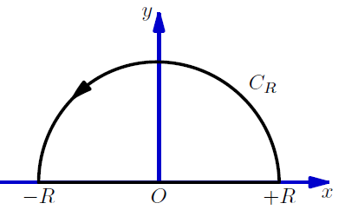
第四章 留数定理
第II类广义积分
复变函数f(z)在实轴上没有奇点，当z在上半平面或者实轴上→∞时，z f(z) 一致上→0 。
函数f(z) = P(z)/Q(z)是有理函数，degQ-degP ≥ 2 (deg 指多项式的最高幂次) 。
构造如图所示的积分路径，利用留数定理来求积分：

Slide 9
第四章 留数定理
第III类广义积分
复变函数在实轴上没有奇点，当z在上半平面或者实轴上→∞时，F(z) 一致上→0 。(注：m<0时，下半平面)
函数f(z) = P(z)/Q(z)是有理函数，degQ-degP ≥ 1 (deg 指多项式的最高幂次) 。
在上半平面只有一个二阶极点，z=2i
如果实轴上有奇点，请参考课堂PPT。

Slide 10
第三章 幂级数展开
1 幂级数的收敛半径和收敛性判别方法
2 解析函数的泰勒展开
3 指数函数、三角函数、对数函数等初等函数的展开
4
5 在奇点去心邻域或者环形区域上的洛朗级数展开
6 奇点的分类

Slide 11
第三章 幂级数展开
在0<|z-1|<1和|z-1|>1区域内分别进行洛朗级数展开。
1 在0<|z-1|<1
1 |z-1|>1

Slide 12
第五章 积分变换
傅立叶级数: (−l,l)的周期函数可以展开为下面的傅立叶级数
有时候函数的周期为(0,l), 求系数的时候要注意。
一个周期
要利用三角函数的正交性来求系数。
f(x)为偶函数：傅里叶余弦级数
f(x)为奇函数：傅里叶正弦级数
可以互相推导
复数形式的傅立叶展开，ω=2π /T
同样要利用函数序列的正交性。

Slide 13
第五章 积分变换
傅立叶变换:
f(x)为偶函数：傅里叶余弦变换
f(x)为奇函数：傅里叶正弦变换
傅里叶变换
傅里叶积分
逆变换的系数是1， 正变换的系数可以找个特例进行分析。不同教材系数可能不一样。
正的傅里叶变换 （Fourier Transform ）
逆的傅里叶变换（Inverse Fourier Transform ）

Slide 14
第五章 积分变换
傅立叶变换的性质：
线性性质
导数性质
积分性质
相似性性质
延迟性质
位移性质
卷积)性质

Slide 15
第五章 积分变换
脉冲函数δ (x) 和Heaviside阶跃函数H(x)
可以利用傅立叶变换来求广义积分

Slide 16
第五章 积分变换
拉普拉斯变换
拉普拉斯正变换
拉普拉斯逆变换
1 要求利用拉普拉斯变换的性质来求拉普拉斯的正变换和逆变换
2 用拉普拉斯变换的性质来求常微分方程的解
3 用拉普拉斯变换的来求反常积分

Slide 17
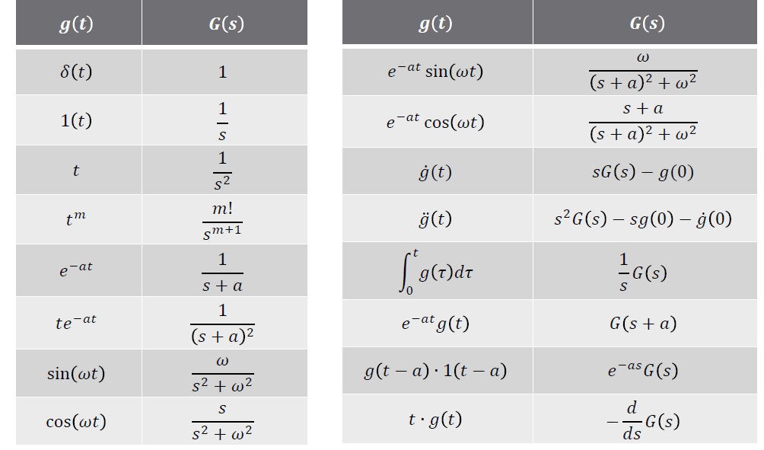
第五章 积分变换

Slide 18
第五章 积分变换
已知函数：
求其的L变换， 并求积分
像函数的性质， 见课件PPT
一般需要交换积分和拉普拉斯变换的次序， 详细见课堂的例子。

Slide 19
第五章 积分变换
用拉普拉斯变换求积分：
两边求拉普拉斯变换，并交换积分和拉普拉斯变换的次序
考虑到

Slide 20
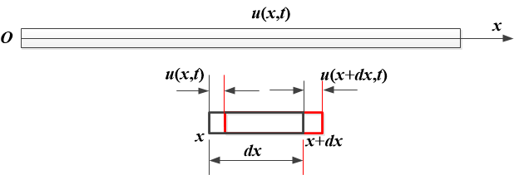

第七章 方程的推导
杆的运动方程：
取微段 dx进行变形和受力分析
应变：微段的相对变形量， 反映了杆的变形程度。
横截面上的应力：
横截面积
胡克定律：
当杆件伸长时， 轴力为拉力；当杆件压缩时， 轴力为压力；
惯性力
微段受力平衡：

Slide 21
第七章 方程的推导
杆的运动方程：
单位长度的轴向外力
对于等截面杆：
关于边界条件请参考第七章习题PPT：

Slide 22
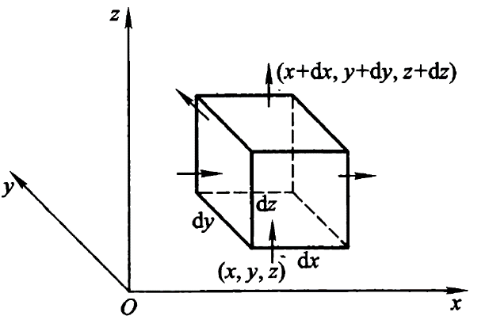
第七章 方程的推导
扩散方程：
单位时间内，沿x轴左边面上的流入量为: q_{1⏐x}dydz
沿x轴右边面上的流出量为: q_{1⏐x+dx}dydz
沿 x 轴方向的净流入量为:
沿 x 方向的扩散流强度（热传导问题，热流强度）
总的流入量为：
根据菲克第一定律
热传导问题：傅立叶定律
总的流入量为：

Slide 23
第七章 方程的推导
扩散方程：
单位时间源产生的物质量
单位时间内浓度变化对对应的物质量
单位时间通过边界流入的物质
如果扩散系数为常数：
热传导方程同样可以推导得到。

Slide 24
第七章 方程的推导
要求：
根据物理问题所遵循的规律，用微单元法来推导问题的方程
对于振动问题、热传导问题、扩散问题，知道三类边界条件的物理含义，能写出相应的数学方程。
知道连续条件的物理含义，会应用连续条件来确定定解问题。
对二阶常系数偏微分方程利用判别式进行分类，并转化为标准形式。

Slide 25
第八章 分离变量法
要求：
知道在直角坐标系、球坐标系、柱坐标系下对拉普拉斯方程和泊松方程应用分离变量法的具体过程。
对于平面问题，要求在直角坐标系和极坐标系下 会用分离变量法来求解拉普拉斯方程和泊松方程具体问题。

Slide 26
第八章 分离变量法
首先要分析，采用分离变量法的边界条件选哪个？ 如果边界条件是非齐次的， 那么先要找一个特解，让特解满足相应的非齐次边界条件。应用叠加原理，可以得到满足齐次边界条件的新问题。在找特解的过程中考虑能否把方程齐次化？
用分离变量法得到相应的本征值问题。
求出本征值问题的本征值和本征函数。
如果方程是齐次的，那么把解展开为本征函数的广义傅立叶级数，同时对初始条件也用本征函数进行展开，根据初始条件得到广义傅立叶级数的系数。
如果方程是非齐次的，把方程的非齐次项 和初始条件展开为本征函数傅立叶级数，把方程的解也展开为本征函数的广义傅立叶级数（系数是函数），从而得到系数函数所应该满足的微分方程边值问题，求解后得到问题的解。

Slide 27
第九章 微分方程的级数解
要求：
会判断是常点还是正则奇点。
对于常点， 在常点附近进行泰勒级数展开，代入到微分方程后，分别得到奇数项系数之间的递推关系，和偶数项系数之间的递推关系，从而得到两支解（奇数次和偶数次）
对于正则奇点，先写出指标判断方程，求解该判断方程得到两个实数解。在正则奇点处，展开为洛朗级数。
代入到微分方程，得到系数之间的递推关系，从而分别得到两个解。 如果两个解是线性无关的， 那么就得到了原问题的解。

Slide 28
第九章 微分方程的级数解
如果两个解是线性相关的， 那么就假设第二个解为：
代入到方程后，求得相应的系数A 和b

Slide 29
第九章 微分方程的级数解
标准的S-L问题：
要求k ,ρ都只取非负值。
k=0 时有自然边界条件。
如果边界条件是齐次的（第一，二，三类），那么不同特征值说对应的特征函数关于权函数ρ(x)是正交的。也就是整个区间的积分为零。
如果边界条件是齐次的（第一，二，三类），同时q非负，那么特征值是非负的实数。
要求会球特征值和特征函数，会证明正交性。
如果边界条件是非齐次的，那么特征函数就不具有正交性。

